Slide 1
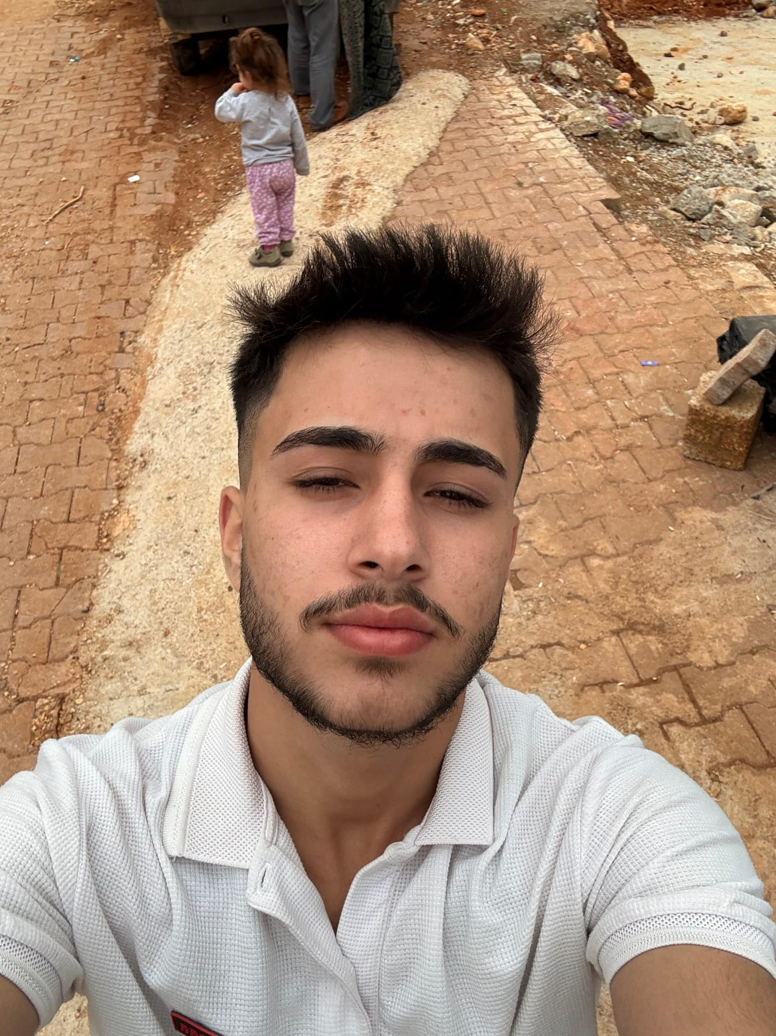

İsim: Barış
Soyad: Kartal
Sınıf: Geoteknik-1
Numara: 250186040

Slide 2
Sabah saat 6.30 da uyanırım.
Elimi yüzümü yıkarım.
Saçımı yaparım.
Üstümü giyerim.
Kahvaltıya inerim
SANDIVİÇ VE MEYVE SUYU ALIRIM.

Slide 3
DISARDA ARKADASLARIM GELENE KADAR BEKLERIM ONLAR GELIRLER SONRA MINUBÜSE BİNERİZ.
SONRA MEYDANA GİDERİZ.
KEBAN’A GİDEN OTOBÜSÜ BEKLERİZ.
OTOBÜS 8 DE KALKAR KEBANA GİDERİZ.
9’DA DERS BAŞLAR.12 DE ÖĞLEN YEMEĞİNE GİDERİZ.
SONRA 2 DERS KALIR.ONLARA GİRERİZ.

Slide 4
DERS BİTTİKTEN SONRA ELAZIĞ MİNÜBÜSÜNE BİNERİZ VE ELAZIĞ’A GELİRİZ.
YURT MİNÜBÜSÜNE BİNERİZ.
YURDA GELİRİM ÜSTÜMÜ DEĞİŞTİRİRİM.
SONRA DUŞ ALIRIM.
2 SAAT UYURUM.
SONRA DERS ÇALIŞIRIM.
SONRA KİTAP OKURUM.
TELEFONDA REELS İZLERİM.

Slide 5
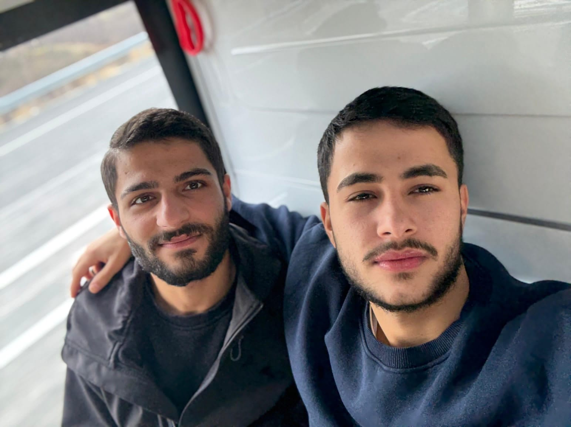
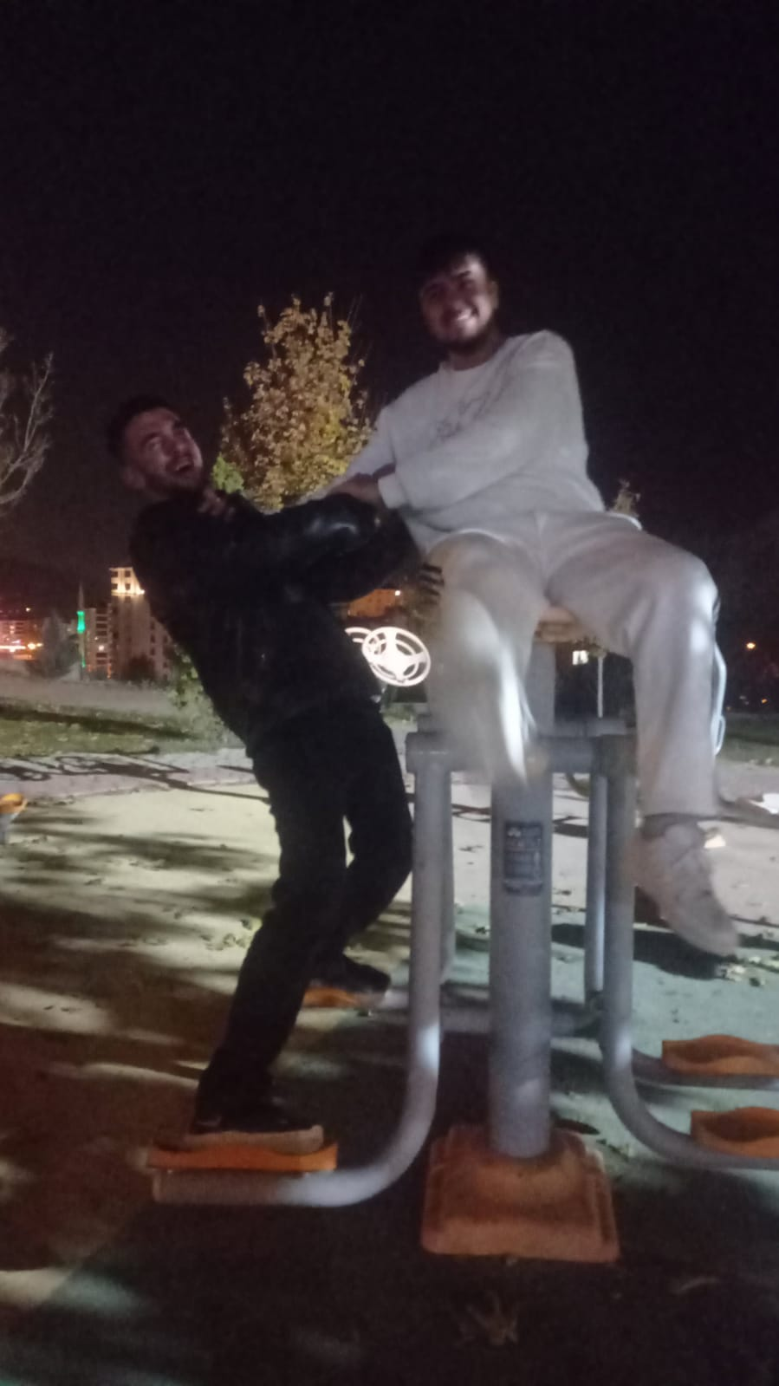
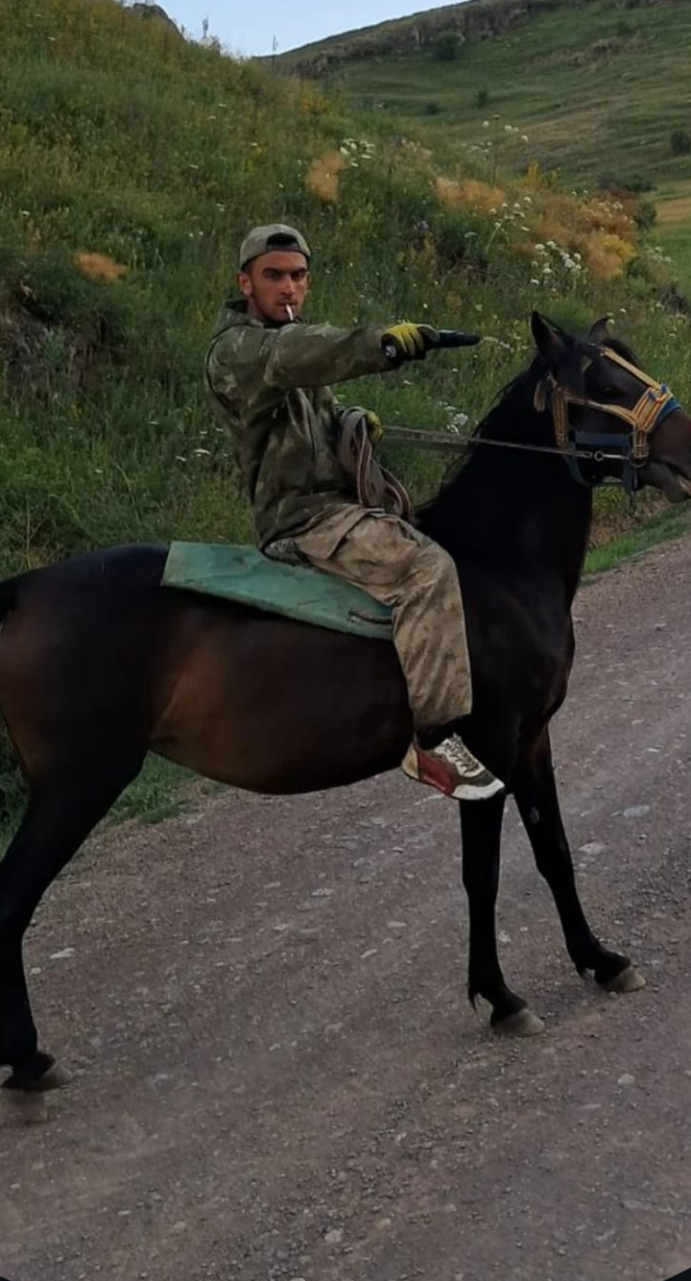
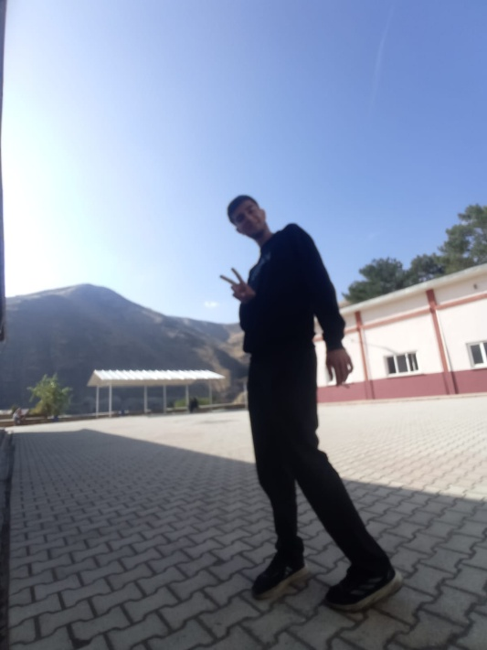
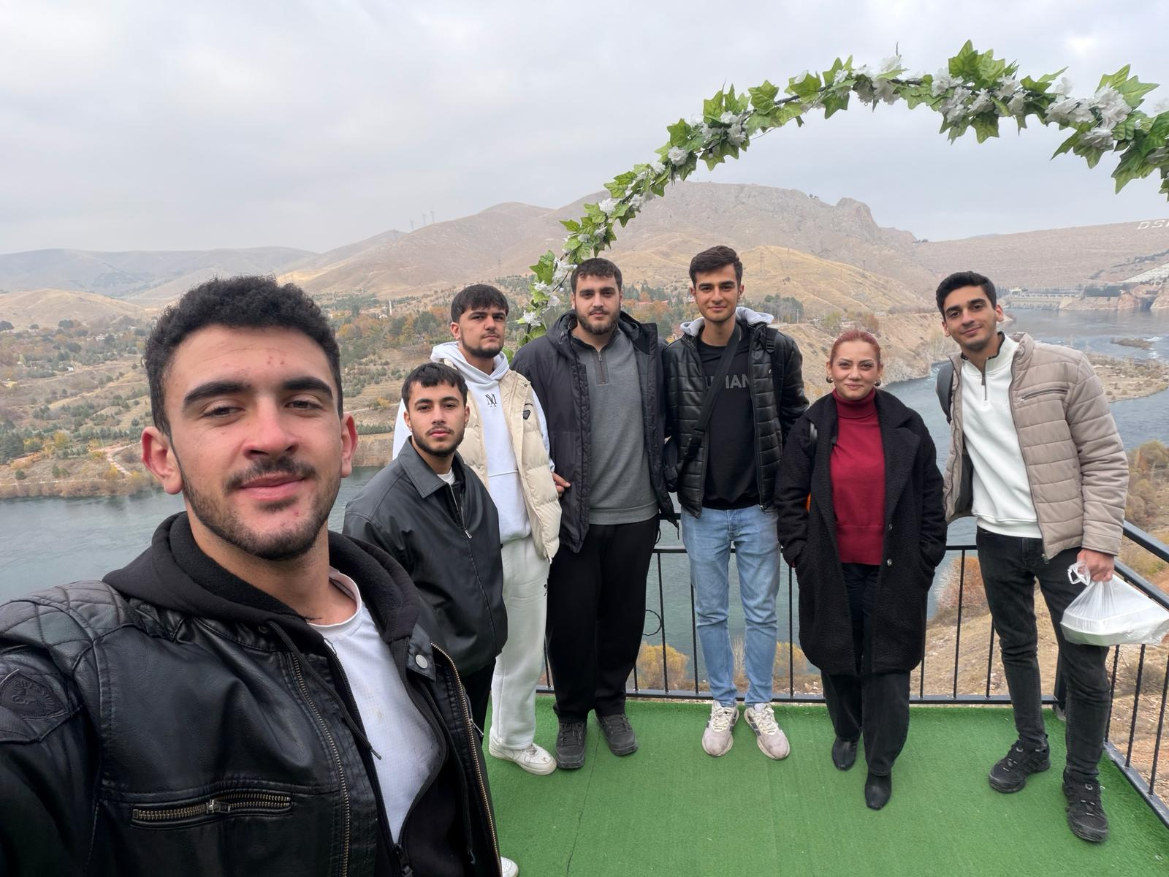
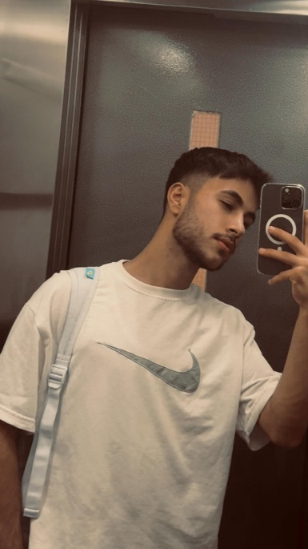
EN YAKIN ARKADAŞLARIM

Slide 6
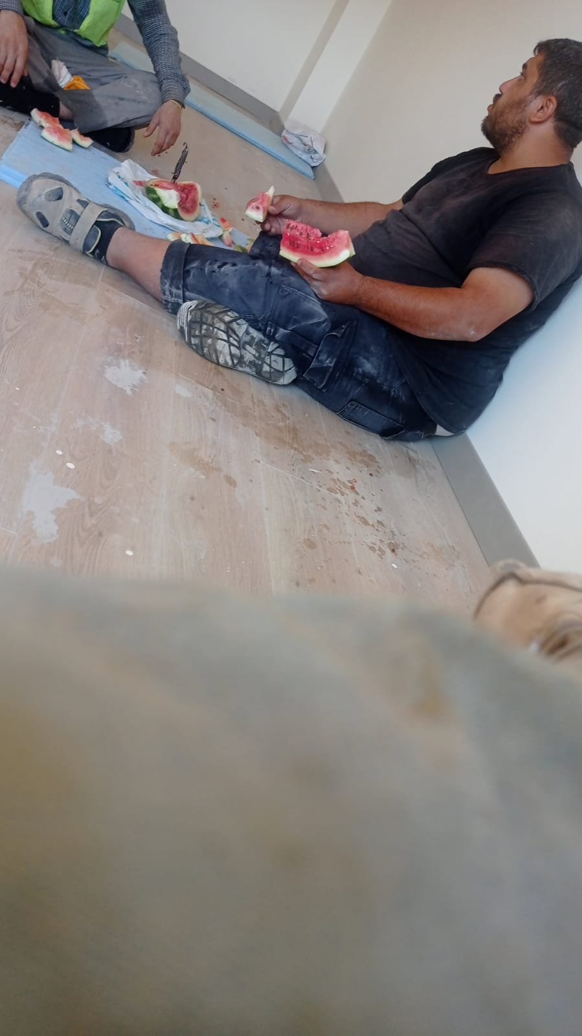
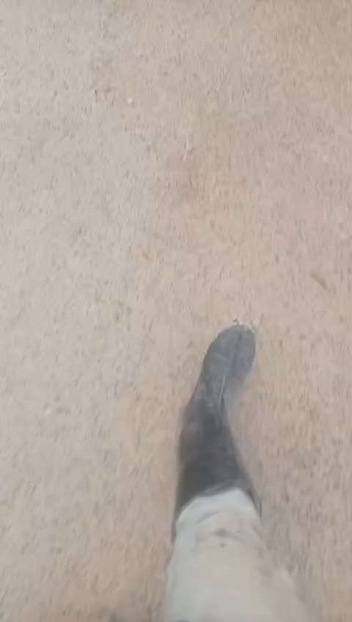
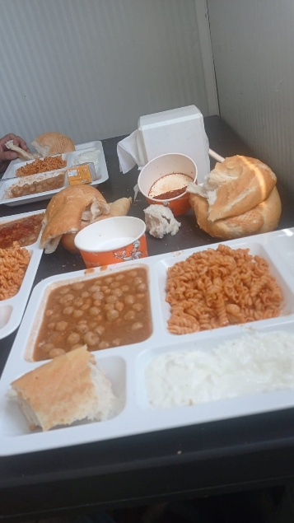
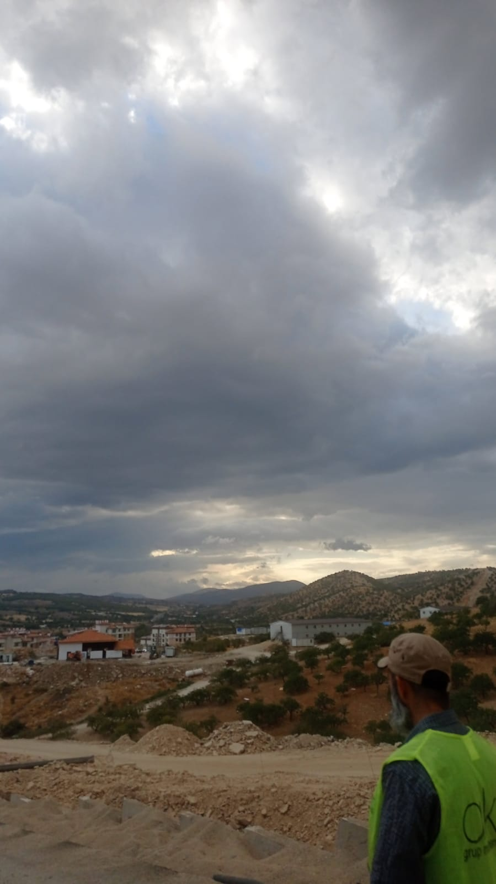
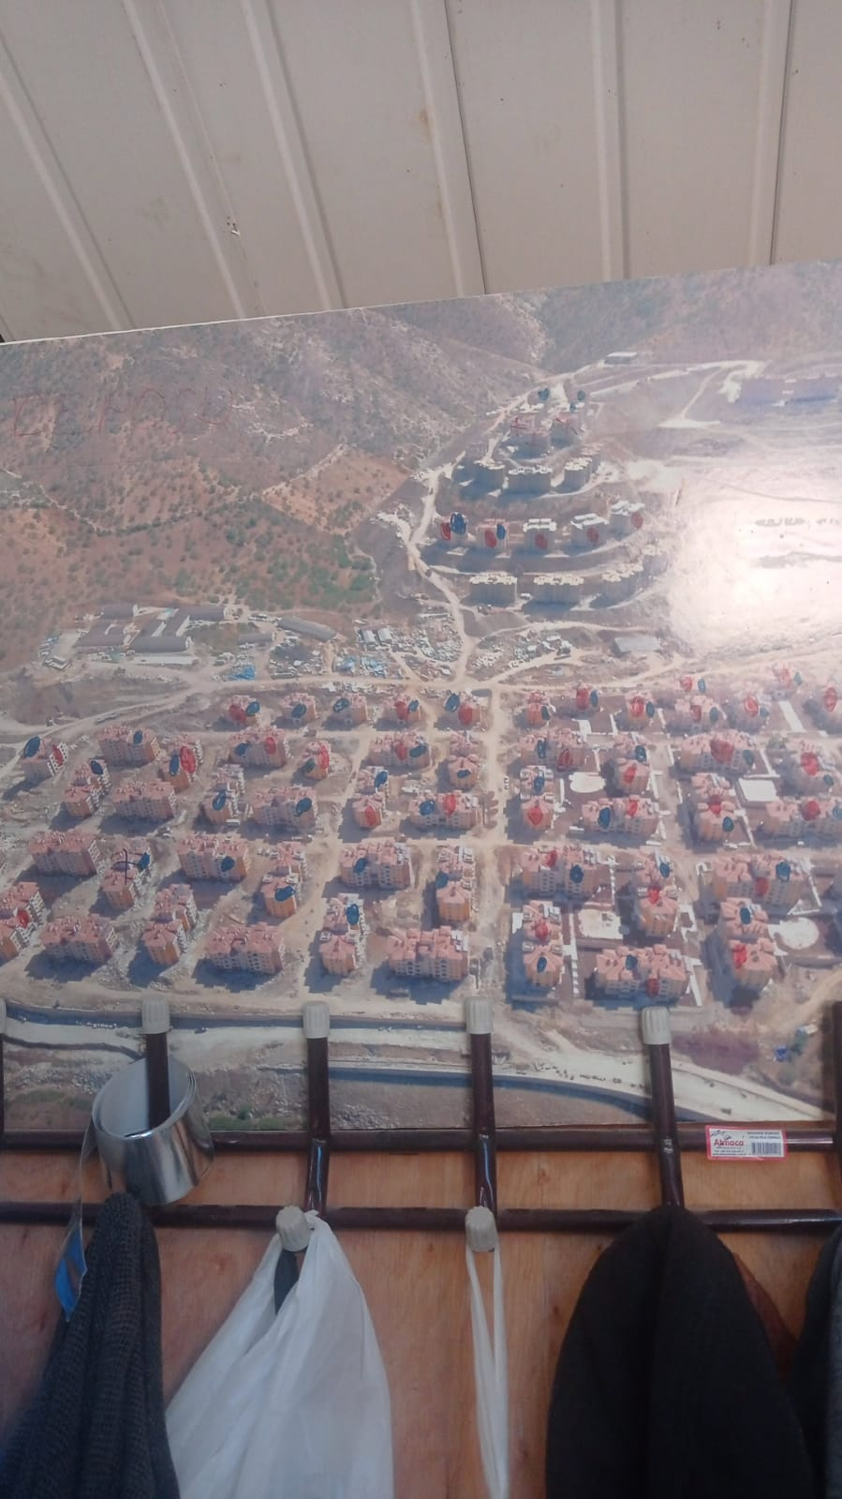
ŞANTİYE’DE GEÇEN 2 AY

Slide 7
ŞANTIYA ANISI
BİR GÜN USTAMLA ÇALIŞIYORUZ ÖĞLEN BİTMİŞTİ YEMEĞİ YEMİŞTİK USTAM KOĞUŞLARA GİTTİ BEN BİNALARA GEÇTİM(KAZAN DAİRESİNDE ÇALIŞIYORUZ).BİR BUÇUK SAAT ÖĞLEN MOLASINDA BİNADA YATIYORUM MOLA SAATİM BİTMİŞ TELEFONUM SESİZDE USTAM 3 DEFA ARAMIŞ SAHA FORMENİ DE ARAMIŞ ONUN ARADIĞINI GÖRDÜM.KORKTUM HEMEN USTAYI ARADIM NERDESİN DİYE DEDİKİ ….(!) HEMEN YANINA GİTTİM MÜHENDİSLER GELMİŞ NERDEYDİN DİYE SORDULAR LAVOBOYA GİTMİŞTİM USTAM HABERİM VAR DEDİ SAHA FORMENİDE AYNEN DEDİ SONRA ORDAN YIRTTIM.

Slide 8
HOBİLERİM
1-UYUMAYI SEVERİM
2-ARKADAŞLARIMLA ZAMAN GEÇİRMEYİ SEVERİM …
3-GEZMEYİ SEVERİM.
4-BİLGİSAYARDA OYUN OYNARIM.
5-ARABA SÜRMEYİ SEVERİM.
6-FİLM İZLEME (SON YAZ).

